Slide 1
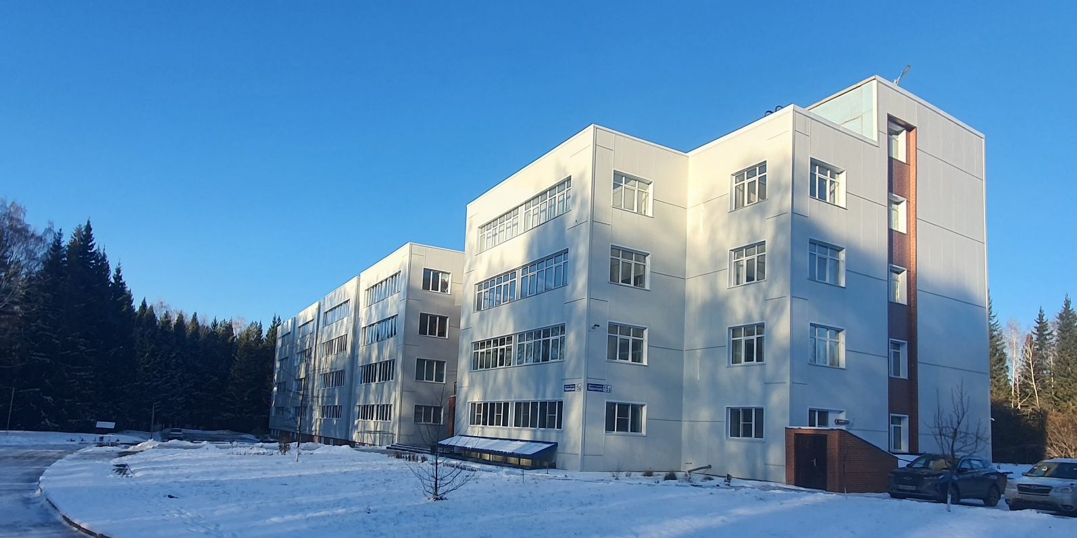

Концепция ячейки холодных атомов для квантовых сенсоров и стандартов частоты
Институт лазерной физики СО РАН
О.Н. Прудников
Р.Я. Ильенков, А.В. Тайченачев, В.И. Юдин, С.Н. Багаев

Slide 2

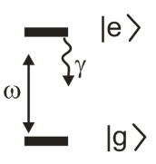
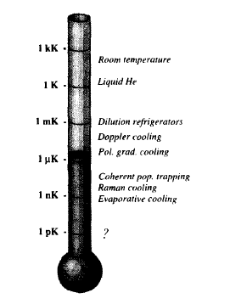
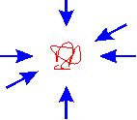
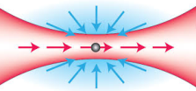
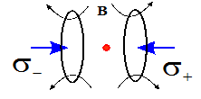
The history of laser cooling epoch
Laser cooling and trapping of neutral atoms
1968 Theory: Localization of atoms in optical potential
(Wladilen Stepanowitsch Letochow)
1975 Theory of Doppler cooling
(Hansh, Shawlow, Wineland, Dehmelt)
1980-1982 Slow downing and cooling of atomic beams v∼10m/s, T ∼1 K
(Balikin, Phillips et. al. )
1985 Optical molasses T ∼ T_{D}= 240 μK (Na)
(Chu, Hollberg et. al.)
1986 Optical trap
(Chu et. al.)
1986 Theory of MOT
(Pritchard et. al., Dalibard)
1987 MOT
( Raab et. al.)
The basic idea behind laser cooling is the conservation of energy and momentum during
the absorption and emission of radiation.

Slide 3

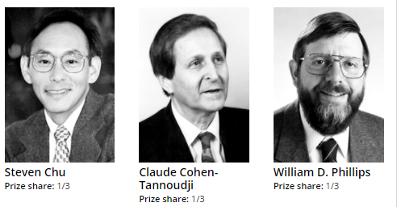
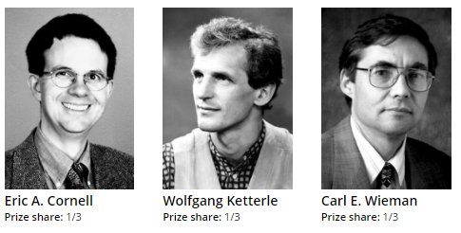
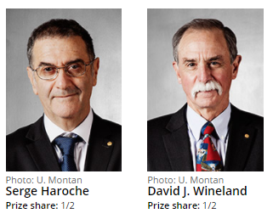
Nobel prize winners
1997 was awarded jointly to Steven Chu, Claude Cohen-Tannoudji and William D. Phillips "for development of methods to cool and trap atoms with laser light".
2001 was awarded jointly to Eric A. Cornell, Wolfgang Ketterle and Carl E. Wieman "for the achievement of Bose-Einstein condensation in dilute gases of alkali atoms, and for early fundamental studies of the properties of the condensates".
2012 was awarded jointly to Serge Haroche and David J. Wineland "for ground-breaking experimental methods that enable measuring and manipulation of individual quantum systems".
A weakly interacting Bose gas has been considered as a holy grail of modern atomic physics, and this breakthrough represents a powerful statement of the success of laser cooling and trapping.

Slide 4
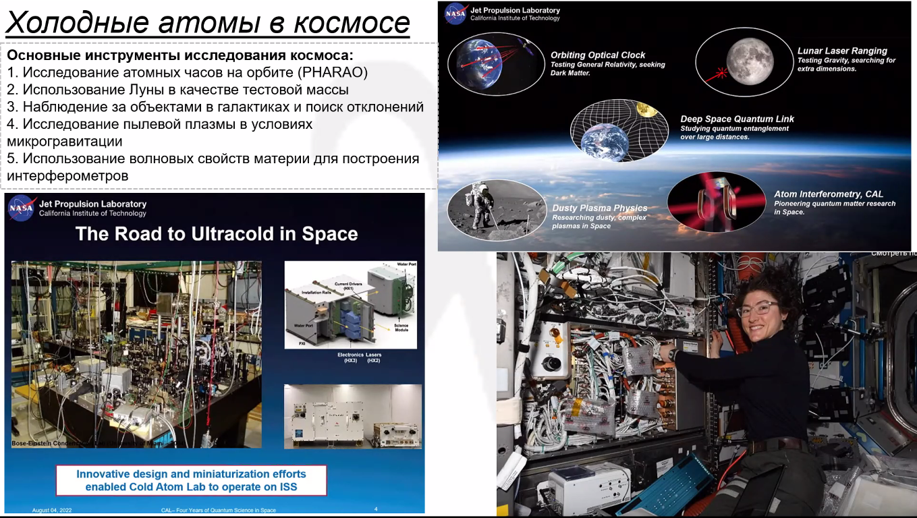
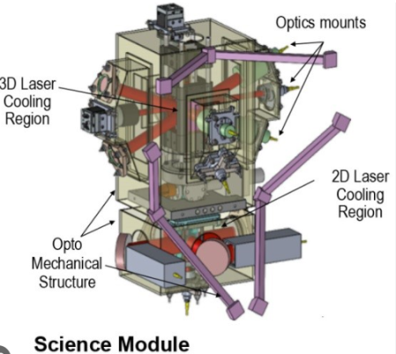
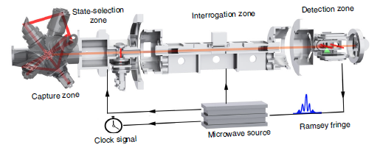
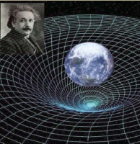
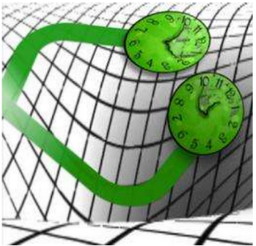
Стандарты частоты на основе
Холодных атомов и ионов
Телекомуникационные системы
Системы навигации,
Проверка постоянства фундаментальных констант
h = 1см -> Δt/t ≈ 10⁻¹⁸.
Измерение геопотенциала:
3D карты распределения масс Земли
Профили глубин океанов
Наблюдение за ледяным покровом
Мониторинг грунтовых вод
Поиск полезных ископаемых
МКС
2018
2018
Chinese experiments CACs. Rb cold atoms in space.
NASA Cold Atoms Lab. ⁸⁷Rb
Notes:
Часы на основе холодных атомов на орбите
Исследование гравитационного потенциала земли, использование Луны в качестве тестовой массы
Поиск отклонений стандартной физики, темной материи нарушение ЛЛИ.
Сверхчувствительные квантовые сенсоры на основе атомных интерферометров

Slide 5
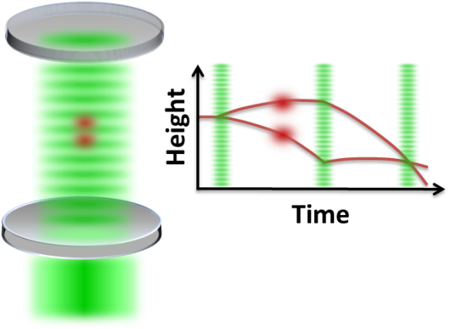
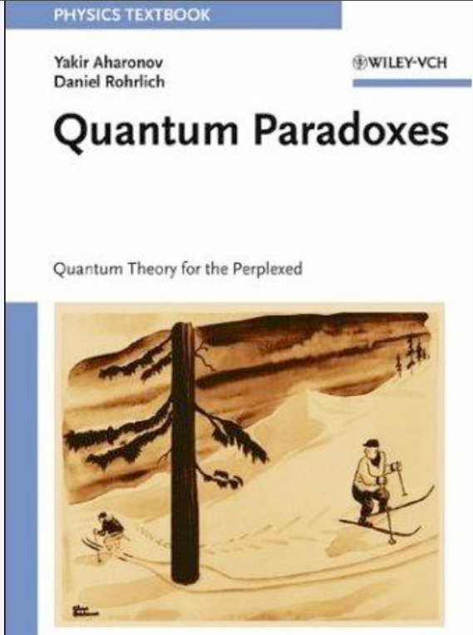
Квантовые сенсоры на основе холодных атомов
(1)
Be^{iϕ1}
C₂e^{-iϕ2}
D
Be^{iϕ3}
B₂e^{iϕ2}
A
(2)

Slide 6
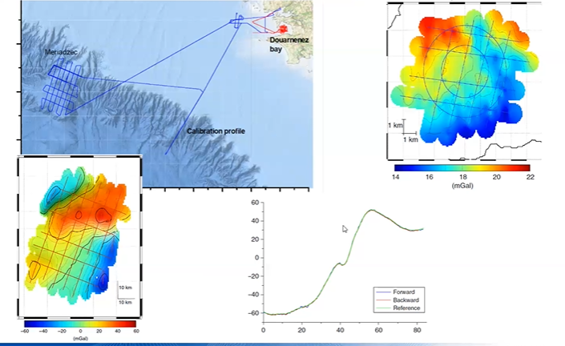
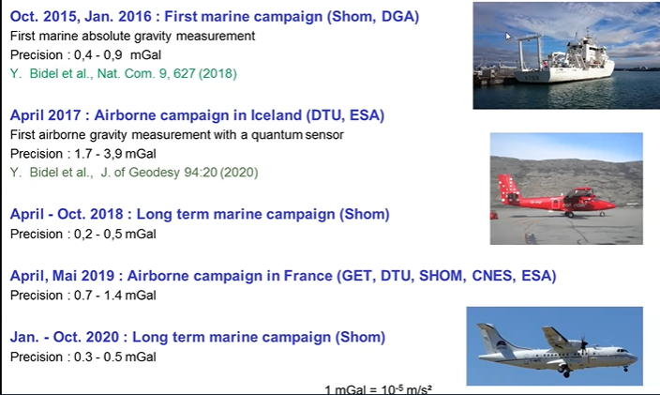
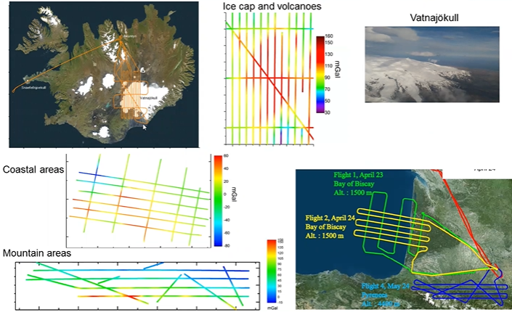
Гравиметры бортового базирования
ONERA, the French Aerospace Lab

Slide 7
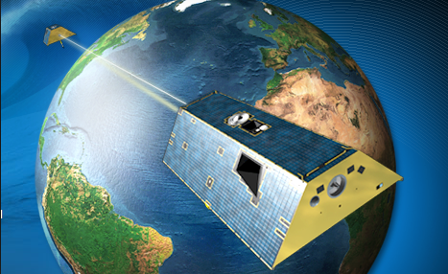
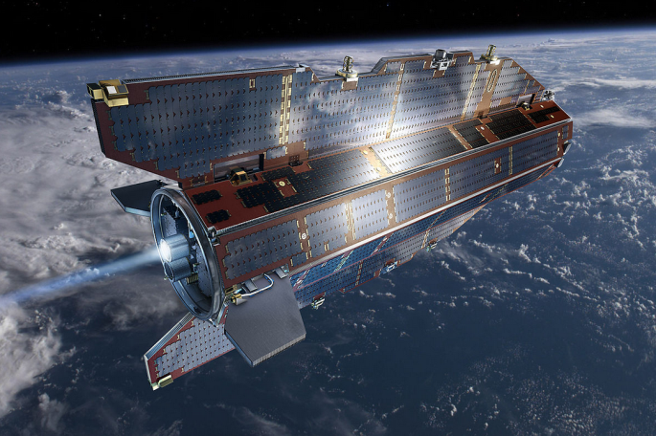
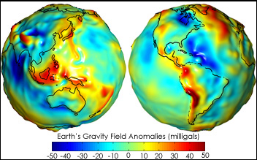
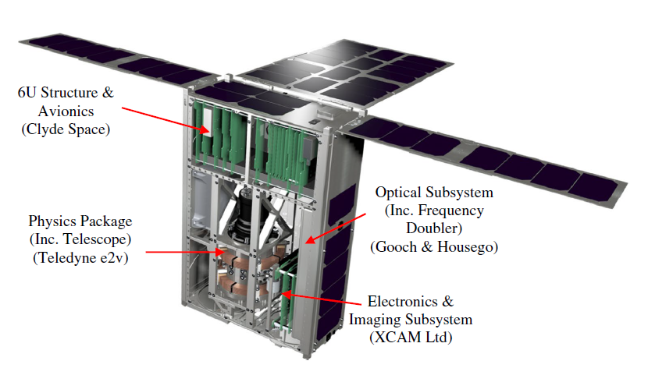
Next generation space missions
GRACE
H = 500 km
GOCE 17/03/2009 – 11/11/2013
H = 260 km,
6U CubeSat
Cold Atom Space PAyload (CASPA)
Gravity sensors in space are perspective for many Earth observation applications including monitoring polar ice mass, ocean currents and sea level.
Cold atom sensors could enable higher resolution measurements which would allow monitoring of smaller water sources and discovery of new underground natural resources which are currently undetectable.
100 x 200 x 300 mm
Масса: 15-25 кг
рабочая орбита: 400-550 км
Время миссии: 8-15 месяцев
Notes:
CASPA (Cold Atom Space PAyload) was an Innovate UK-funded project to design and develop a prototype 6U satellite carrying a cold atom experiment into space.

Slide 8
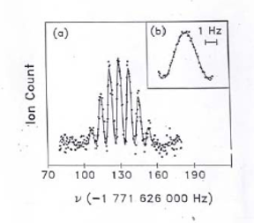
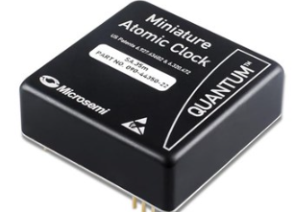
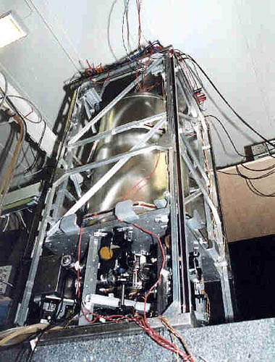
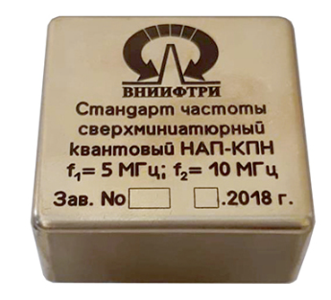
Концепция “ячейки холодных атомов”
Эволюция микроволнового стандарта частоты
Часы на основе Cs фонтана
Компактные КПН часы
M.A. Kasevich, E. Riis, S. Chu… PRL 63, 612 (1989)
н.в.
Для компактизации систем лазерного охлаждения
Использовать лазерные поля малой интенсивности,
сравнимой для достижения молассиса (~ 10 – 50 мВт/см²)
Возможно исключить магнитное поле

Slide 9
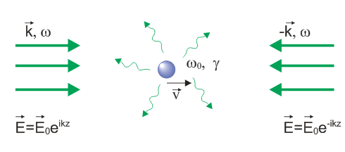
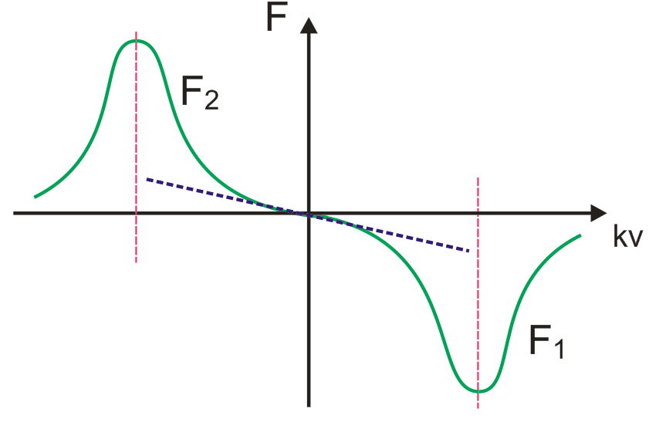
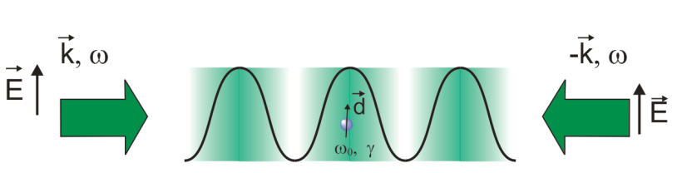
Охлаждение и захват атомов
Сила трения F(v)
v
Глубина оптического потенциала
для охлаждения и удержания атомов необходима глубокая ловушка!
диссипативные решетки
недиссипативные решетки
+ позволяют охлаждать
- малая глубина
+ глубокие (< 1mK)
- нет охлаждения
Магнитооптическая ловушка (МОЛ)
является основной современных экспериментов

Slide 10
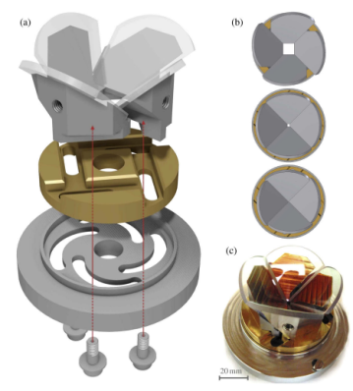
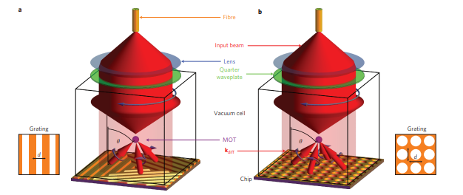
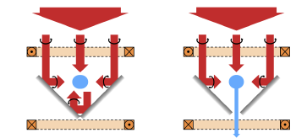
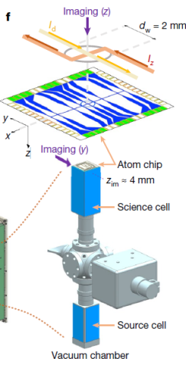
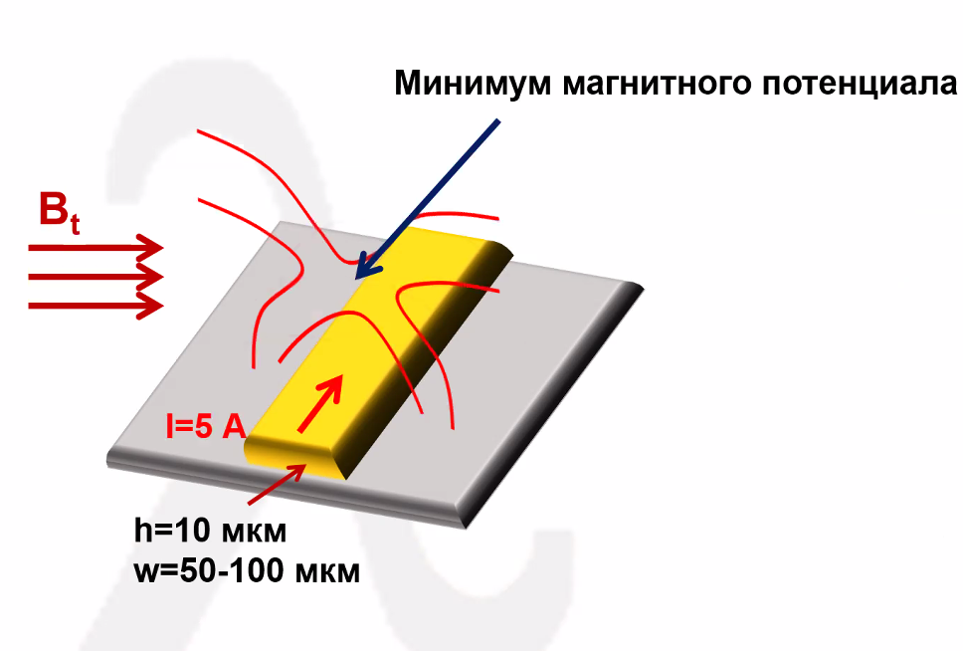
Компактизация систем лазерного охлаждения
Компактные МОЛ
High-flux, adjustable, compact cold-atom source
University of Oxford UK
2015 A surface-patterned chip for cold atom MOT (Centre for Cold Matte, UK)
Атомный Чип
требуется МОЛ для предварительного охлаждения
большие токи
высокие температуры
ИСАН

Slide 11
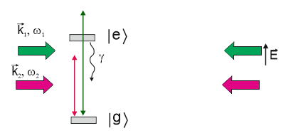
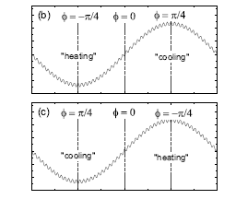


Как создать глубокую оптическую ловушку?
Эффект выпрямления дипольной силы в бихроматическом поле
макроскопический потенциал
пространственные биения полевых сдвигов
макроскопический общий период
кривизна потенциала
для реализации Λ ~ 1 cm Δω~10ГГц
для реализации сравнимых по глубине сдвигов при существенно различных отстройках δ₁ и δ₂ требуется поле высокой интенсивности.

Slide 12
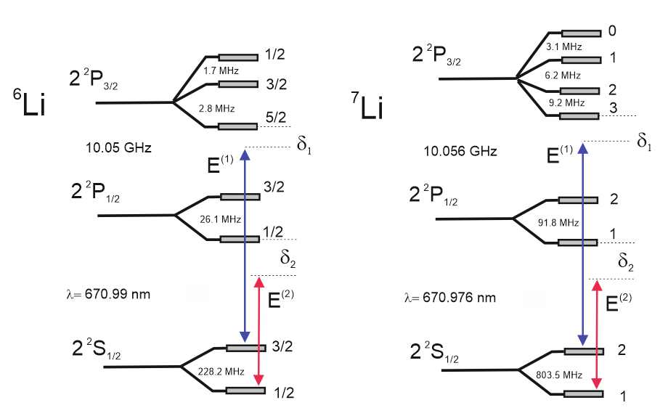
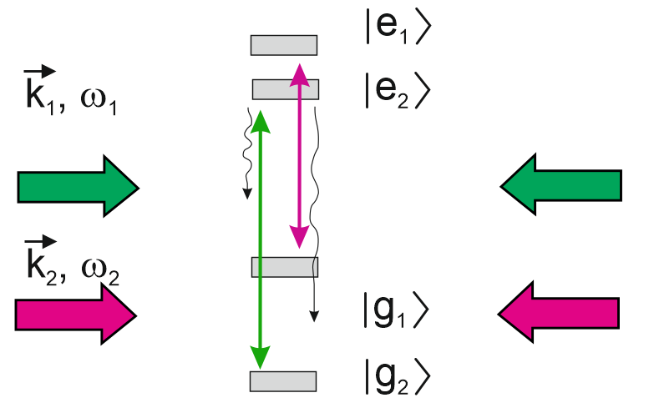
Многоуровневая структура атомов
Каждое из полей резонансно выделенному оптическому переходу. Соответственно, для создания оптических сдвигов состояний |g₁> и |g₂> глубиной U~ hγ требуются небольшие интенсивности полей ~ I_{sat} (раби Ω~γ)
Δω = 10 ГГц

Slide 13
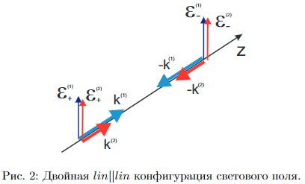
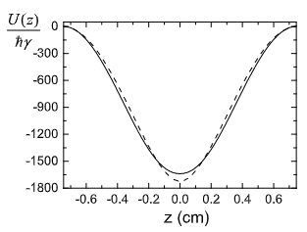
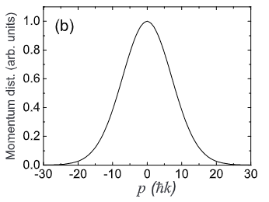
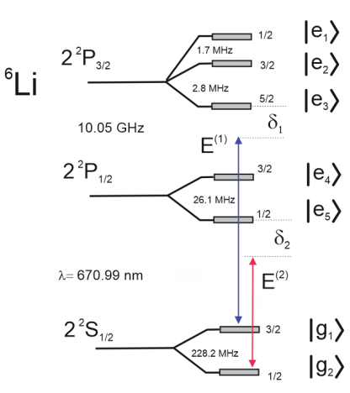
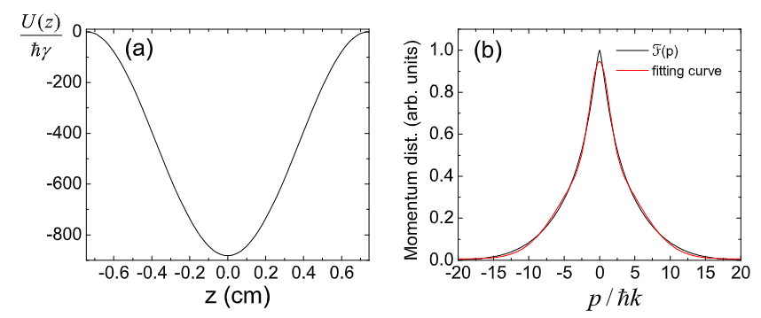
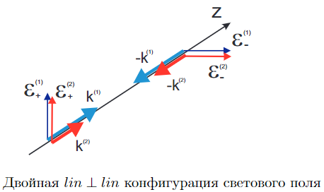
1D конфигурации световых полей

Slide 14
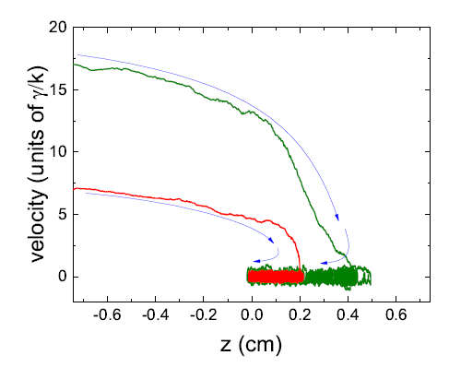

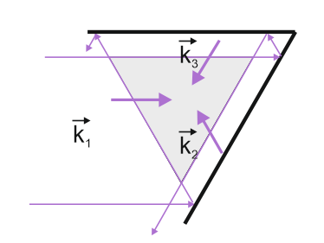
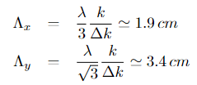
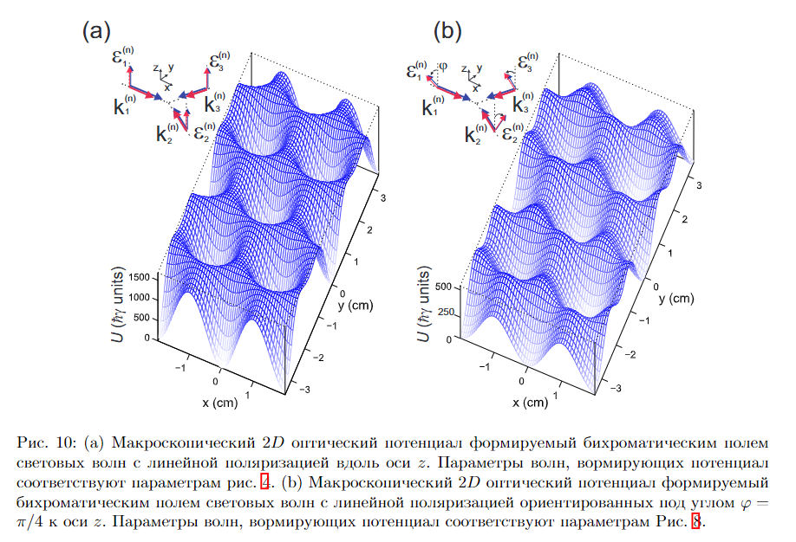
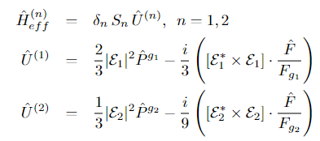

Макроскопический оптический потенциал
2D
v=60 m/s
v=35 m/s

Slide 15

Результаты
Представлена концепция реализации «ячейки холодных атомов»
возможность реализации полностью оптической диссипативной ловушки для нейтральных атомов с глубиной порядка и более 1 К (сопоставима с МОЛ)
требует сравнительно малые интенсивности полей ~ 50-100 mW/cm²
3. не требует наличия магнитного поля
основа реализации компактных устройств на основе холодных атомов

Slide 16
Thank you

